Slide 1
Циклы

Slide 2
Задачи урока:
1
Познакомиться с циклом for
2
Познакомиться с функцией range()
3
Познакомиться с циклом while
4
Оператор break, continue, else

Slide 3
Разминка:
Какие виды условных операторов вы знаете?
Может ли условный оператор быть без if?
Может ли условный оператор быть без else?

Slide 4
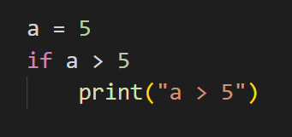
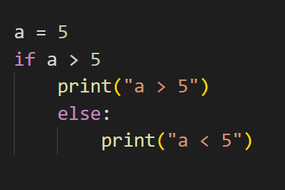
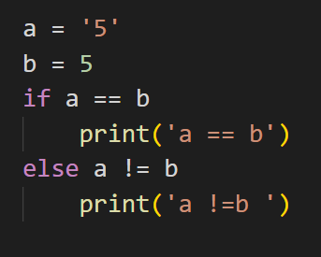
Лови ошибку:

Slide 5
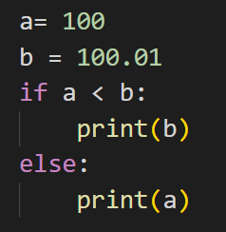
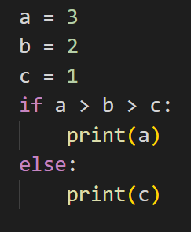
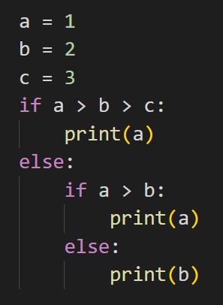
Что будет результатом программы:

Slide 6
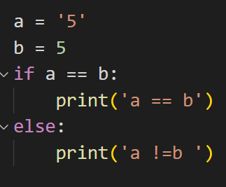
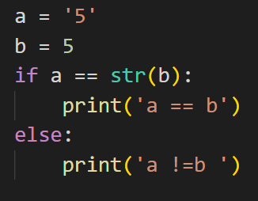
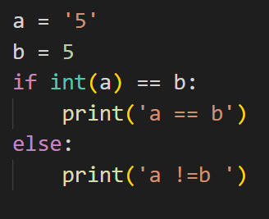
Что будет результатом программы:

Slide 7
Разминка
Роскомнадзор выпусти сборник шуток рекомендованных для каждого возраста:
10 лет: Что выйдет, если клюква наденет штаны? Брюква!
11 лет: Что сказала зеленая виноградина синей виноградине? Дыши! Дыши!
12 лет: Что сказал 0 числу 8? Привет, ребята!
13 лет: Что такое: на потолке сидит и хохочет? Муха-хохотуха!
Для остальных возрастов эти шутки секрет

Slide 8
Разминка
Компания Понпончик набирает сотрудников.
Для того что бы попасть в штат необходимо что бы возраст был от 25 лет и опыт от 3х лет.
Так Понпончик готов обучать стажеров, для этого необходимо что бы либо возраст был от 25 либо опыт от 3х лет
Если ни одно из этих условий не выполнено то сотрудник отравляется домой.

Slide 9
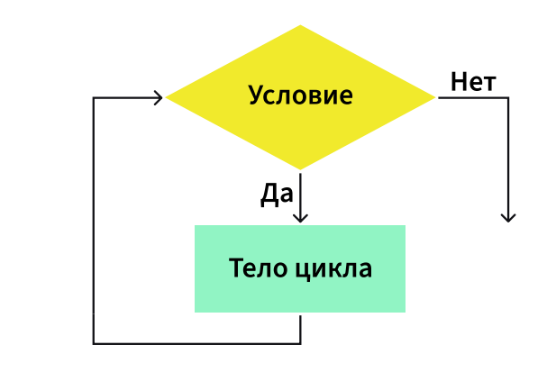
Циклы в python:
Цикл это алгоритм который выполняет действие некоторое количество раз
Счетные
когда мы заранее знаем количество повторений
Не счетные
когда мы заранее не знаем количество повторений, но знаем условие, согласно которому нужно что-либо повторять

Slide 10
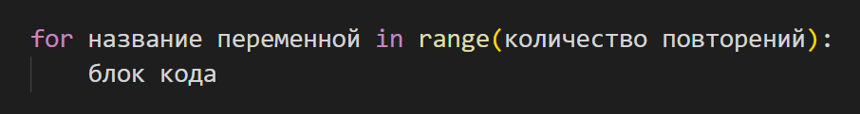
Цикл в for:
for - счетный цикл, который пробегается по набору значений, помещает каждое значение в переменную, и затем в цикле мы можем с этой переменной производить различные действия

Slide 11
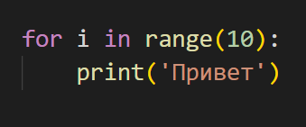
Цикл в for:
однократное выполнение тела цикла называется итерацией цикла
слово for пишется маленькими буквами
первая строка цикла заканчивается двоеточием (:);
тело цикла выделяют отступом

Slide 12
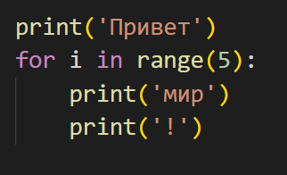
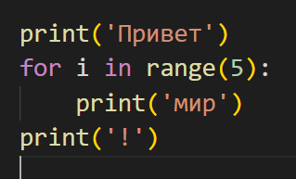
Что будет результатом программы:
1 Пример:
2 Пример:

Slide 13
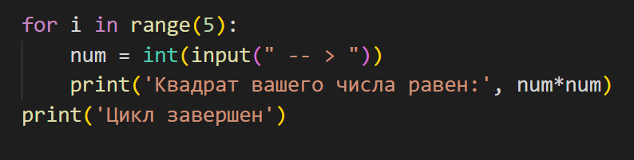
Что будет результатом программы:
Программа, используя цикл for, считывает 5 чисел и выводит их квадраты с поясняющим текстом:

Slide 14
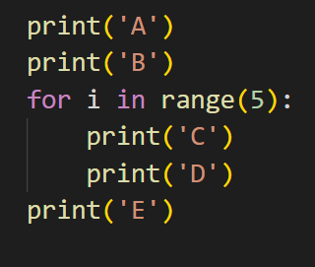
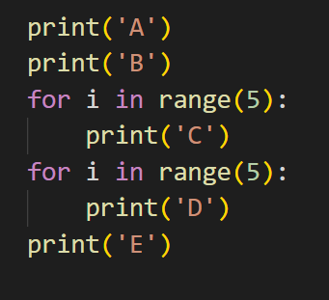
Что будет результатом программы:
1 Пример:
2 Пример:

Slide 15
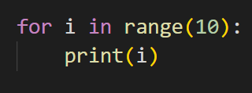
Цикл в for:
Для чего нужна и как работает переменная цикла?
Что выведет указанный код?

Slide 16
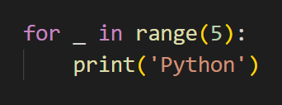
Цикл в for:
Если в теле цикла нет упоминания переменной i, она не используется.
Так зачем ей давать название? В Python можно написать так:

Slide 17

range():
начало: число начала последовательности.
конец: генерирует число до данного числа, но не включая его.
шаг: разница между каждым числом из последовательности

Slide 18
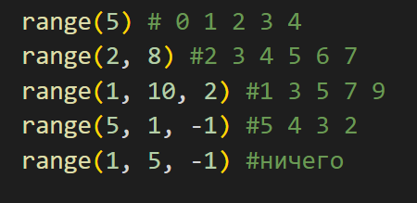
range():

Slide 19
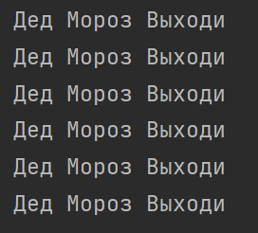
Реши:
Для того что бы дед мороз появился на утреннике его нужно позвать 6 раз.
Напишите программу зовущую деда мороза

Slide 20
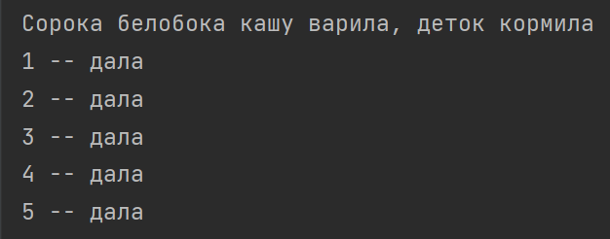
Вывести на экран:

Slide 21
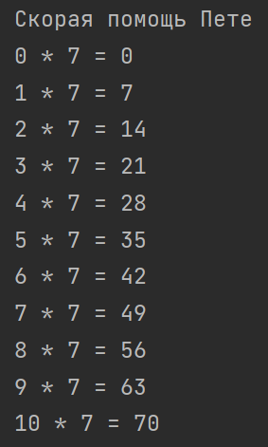
Реши:
У Пети контрольная по математике, от переживаний он напрочь забыл таблицу умножения на 7. Помоги Пете, напечатайте таблицу умножения на 7:

Slide 22
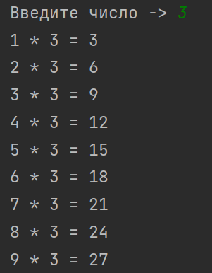
Реши:
После помощи на контрольной мальчик Петя понял мощь программирования.
Теперь он хочет модернизировать программу из предыдущего примера, таким образом что бы программа запрашивала число, а потом выводила таблицу умножения на это число

Slide 23
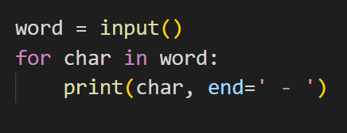
Реши:
Пользователь вводит строку и программа выводит все символы данной строки через тире.

Slide 24
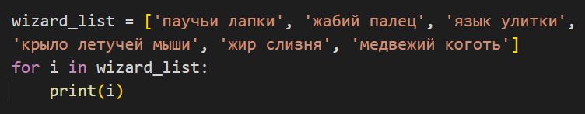
Реши:
Вывести список покупок

Slide 25
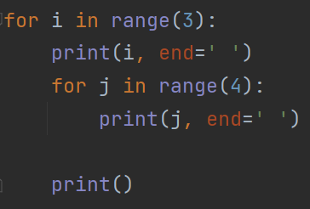
Реши:

Slide 26
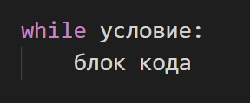
Цикл в while:
while - не счетный цикл, который проверяет истинность некоторого условия, и если условие истинно, то выполняет инструкции цикла

Slide 27
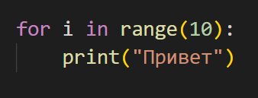
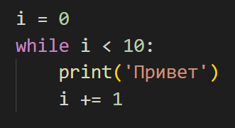
любой цикл for, можно записать с помощью цикла while

Slide 28
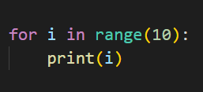
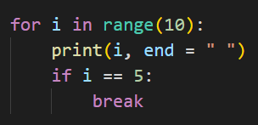
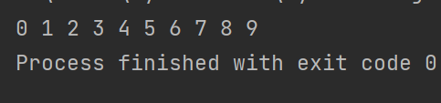
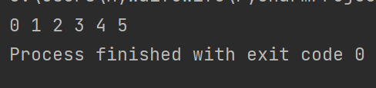
Оператор прерывания break
Пример работы без оператора
Пример работы с оператором break

Slide 29
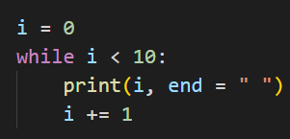
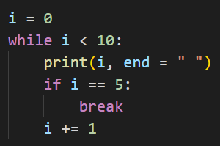
Оператор прерывания break
Пример работы без оператора
Пример работы с оператором break

Slide 30
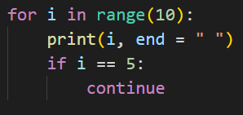
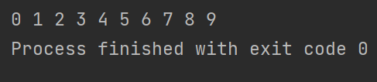
Оператор пропуска итераций continue
Пример работы без оператора
Пример работы с оператором continue

Slide 31
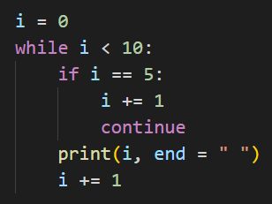

Оператор пропуска итераций continue
Пример работы без оператора
Пример работы с оператором continue

Slide 32
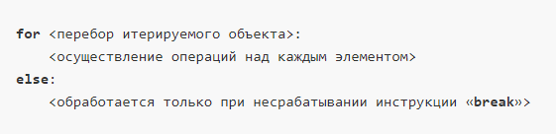
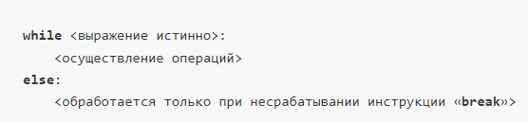
Оператор else

